Slide 1
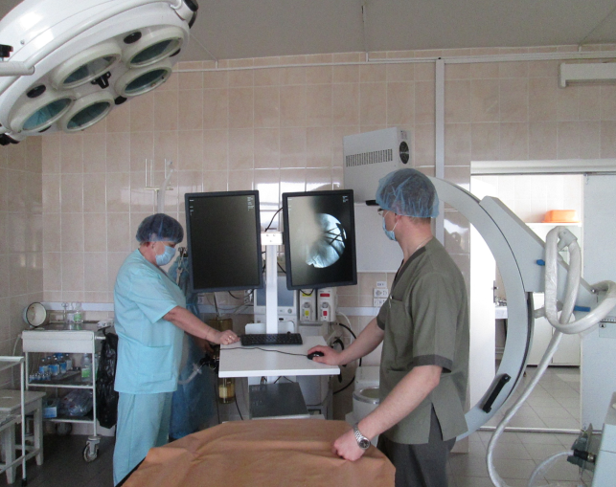
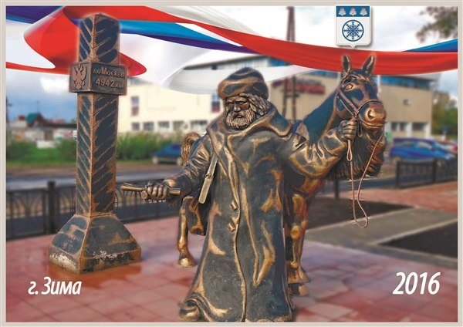
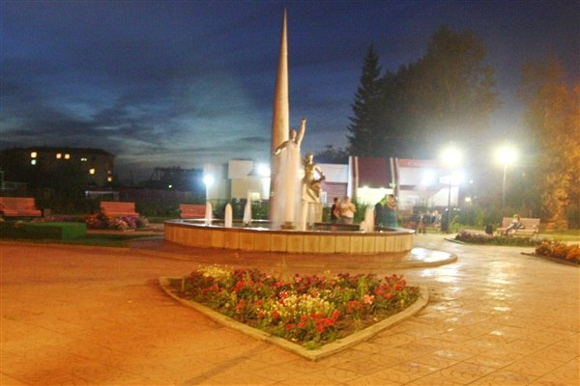
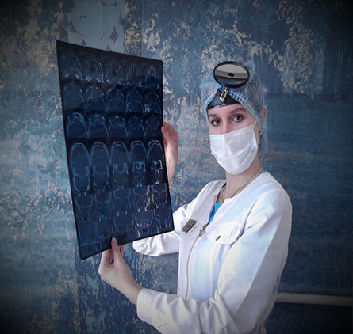
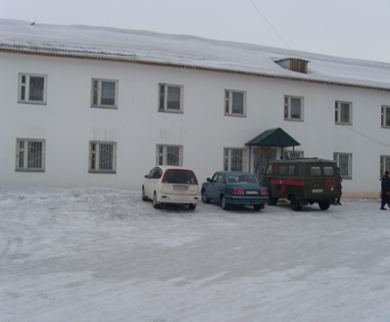
Уважаемые врачи!
Администрация ОГБУЗ «Зиминская городская больница»
приглашает следующих специалистов для трудоустройства:
Заведующий отделением анестезиологии-реанимации
Врач-анестезиолог-реаниматолог з/п от 70т.р
Врач-анестезиолог-реаниматолог з/п от 60т.р
Врач-хирург з/п от 60т.р
Врач-терапевт з/п от 40т.р
Врач-терапевт участковый з/п от 40т.р
Врач-педиатр участковый з/п от 40т.р
Врач-стоматолог-хирург з/п от 40т.р
Врач-стоматолог-детский з/п от 40т.р
Врач-рентгенолог з/п от 40 т.р
При трудоустройстве Вам гарантируется:
-предоставление жилья в социальный найм на весь период работы или компенсация аренды жилья в размере 50%
-предоставление места в дошкольном образовательном учреждении ребенку;
Заключение договоров на обучение в Ординатуре.
Ежемесячная доплата к стипендии в размере 1,5 тысяч рублей в месяц на весь период обучения.
Контактный телефон +7 (395 54)3-86-86 Е-mail: zimamuz@yandex.ru www.zima-gb.ru

